Slide 1
예외처리 및 제네릭 프로그래밍

Slide 2
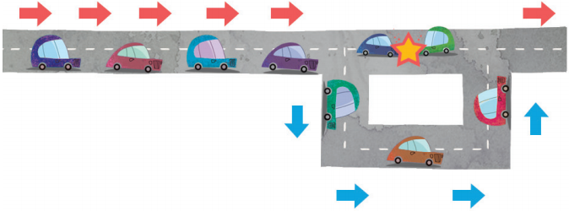
예외
의미
에러(error) : 개발자가 해결할 수 없는 치명적인 오류
예외(exception) : 개발자가 해결할 수 있는 오류
예외가 발생하면 비정상적인 종료를 막고, 프로그램을 계속 진행할 수 있도록 우회 경로를 제공하는 것이 바람직

Slide 3
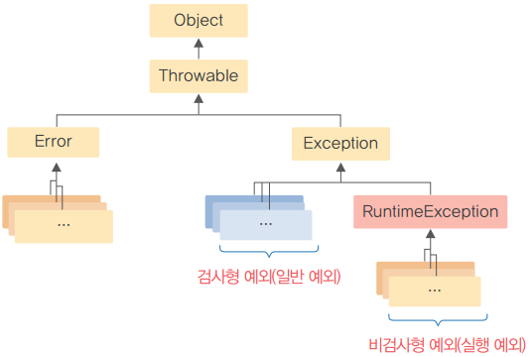
예외
종류
일반 예외와 실행 예외
Throwable은 인터페이스가 아니라 클래스

Slide 4
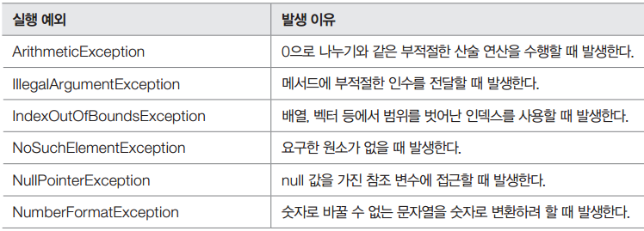
예외
실행 예외
예외가 발생하면 JVM은 해당하는 실행 예외 객체를 생성
실행 예외는 컴파일러가 예외 처리 여부를 확인하지 않음. 따라서 개발자가 예외 처리 코드의 추가 여부를 결정
대표적인 실행 예외
예제
sec01/UnChecked1Demo
sec01/UnChecked2Demo

Slide 5
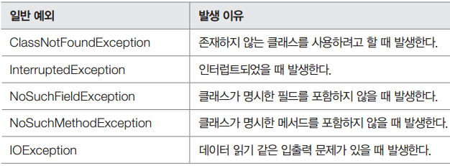
예외
일반 예외
컴파일러는 발생할 가능성을 발견하면 컴파일 오류를 발생
개발자는 예외 처리 코드를 반드시 추가
대표적인 일반 예외 예
예제 : sec01/CheckedDemo

Slide 6
예외 처리 방법
두 가지 방법
예외 잡아 처리하기
예외 떠넘기기

Slide 7
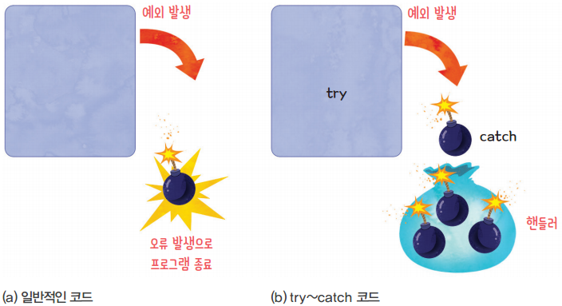
예외 처리 방법
예외 잡아 처리하기

Slide 8
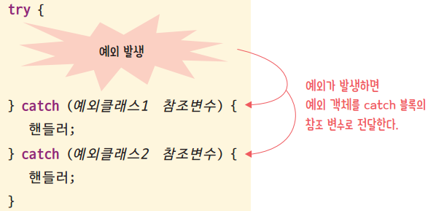
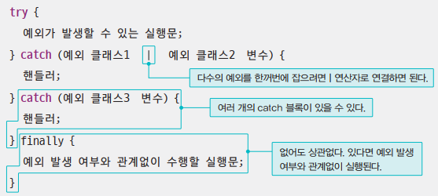
예외 처리 방법
예외 잡아 처리하기
catch 블록의 순서도 중요

Slide 9
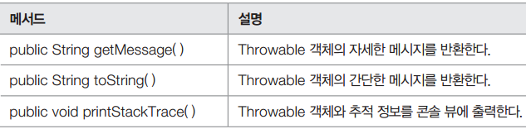

예외 처리 방법
예외 잡아 처리하기
Throwable 클래스의 주요 메서드
예제 : sec02/TryCatch1Demo

Slide 10
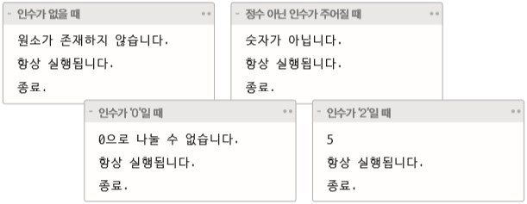

예외 처리 방법
예외 잡아 처리하기
예제 : sec02/TryCatch2Demo
예제 : sec02/TryCatch3Demo

Slide 11

예외 처리 방법
예외 잡아 처리하기
try~with~resource 문
try 블록에서 파일 등과 같은 리소스를 사용한다면 try 블록을 실행한 후 자원 반환 필요
리소스를 관리하는 코드를 추가하면 가독성도 떨어지고, 개발자도 번거롭다.
JDK 7부터는 예외 발생 여부와 상관없이 사용한 리소스를 자동 반납하는 수단 제공. 단, 리소스는 AutoCloseable의 구현 객체
JDK 7과 8에서는 try( )의 괄호 내부에서 자원 선언 필요. JDK 9부터는 try 블록 이전에 자원 선언 가능. 단, 선언된 자원 변수는 사실상 final이어야 함
예제 : sec02/TryCatch4Demo
try (리소스) {
} catch ( ... ) {
}

Slide 12
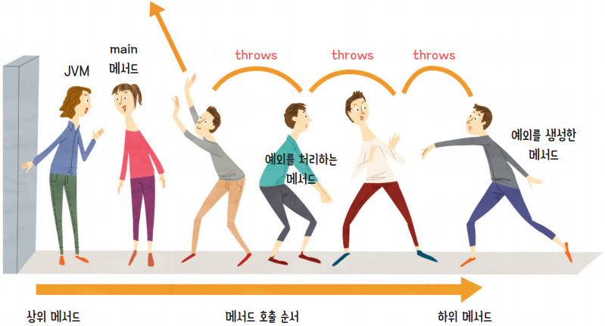
예외 처리 방법
예외 떠넘기기
메서드에서 발생한 예외를 내부에서 처리하기가 부담스러울 때는 throws 키워드를 사용해 예외를 상위 코드 블록으로 양도 가능

Slide 13
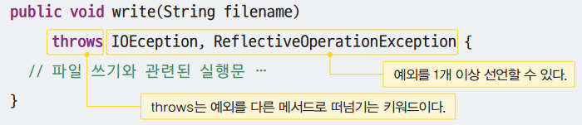

예외 처리 방법
예외 떠넘기기
사용 방법
예제 : sec02/ThrowsDemo
자바 API 문서
많은 메서드가 예외를 발생시키고 상위 코드로 예외 처리를 떠넘긴다.
예를 들면,

Slide 14
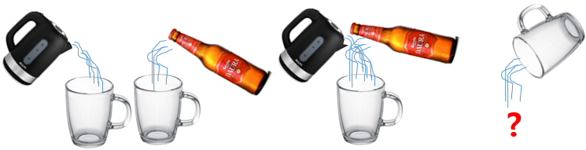
제네릭 타입
필요성
자바는 다양한 종류의 객체를 관리하는 컬렉션이라는 자료구조를 제공
초기에는 Object 타입의 컬렉션을 사용
Object 타입의 컬렉션은 실행하기 전에는 어떤 객체인지?
예제(Object 타입)
sec03/Beverage, sec03/Beer, sec03/Boricha, sec03/object/Cup
sec03/GenericClass1Demo

Slide 15
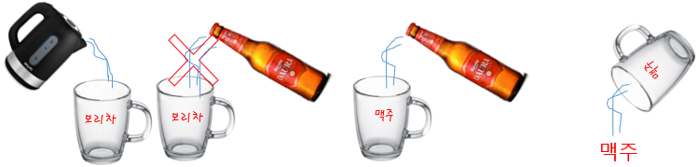
제네릭 타입
소개
제네릭 타입의 의미
하나의 코드를 다양한 타입의 객체에 재사용하는 객체 지향 기법
클래스, 인터페이스, 메서드를 정의할 때 타입을 변수로 사용
제네릭 타입의 장점
컴파일할 때 타입을 점검하기 때문에 실행 도중 발생할 오류 사전 방지
불필요한 타입 변환이 없어 프로그램 성능 향상

Slide 16
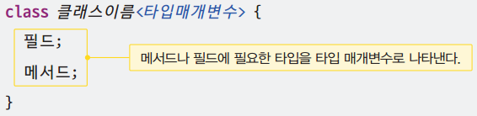
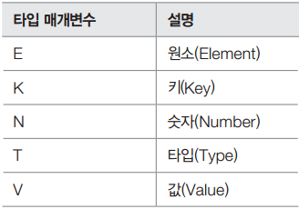
제네릭 타입
제네릭 타입 선언
타입 매개변수는 객체를 생성할 때 구체적인 타입으로 대체
전형적인 타입 매개변수

Slide 17

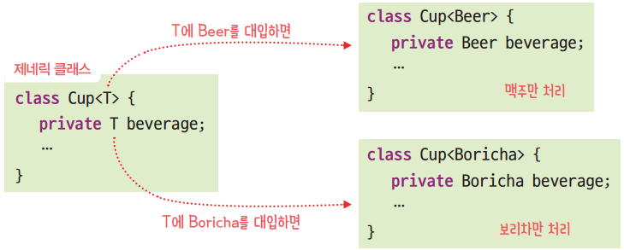
제네릭 타입
제네릭 객체 생성
<적용할타입>에서 적용할 타입을 생략할 경우 <>를 다이어몬드 연산자라고 함
제네릭 클래스의 적용

Slide 18


제네릭 타입
제네릭 타입 응용
예제 : sec03/generic/Cup, sec03/GenericClass2Demo
예제(2개 이상의 타입 매개변수)
sec03/Entry.java
sec03/EntryDemo
Raw 타입의 필요성 및 의미
이전 버전과 호환성을 유지하려고 Raw 타입을 지원
제네릭 클래스를 Raw 타입으로 사용하면 타입 매개변수를 쓰지 않기 때문에 Object 타입이 적용
예제 : sec03/GenericClass3Demo

Slide 19

제네릭 상속 및 타입 한정
제네릭 타입의 상속 관계
예를 들어
그러나 ArrayList<Beverage> 타입과 ArrayList<Beer>의 경우는 상속 관계가 없다.
예제 : sec04/GenericInheritanceDemo

Slide 20
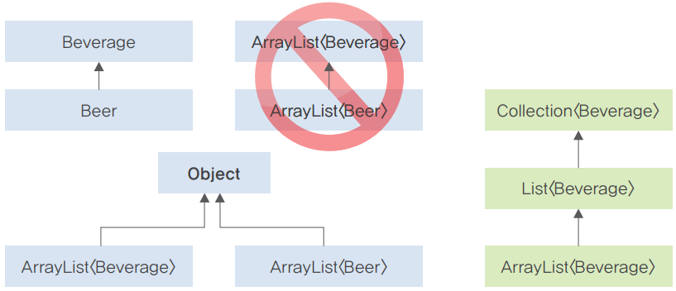
제네릭 상속 및 타입 한정
제네릭의 제약
기초 타입을 제네릭 인수로 사용 불가
정적 제네릭 타입 금지
제네릭 타입의 인스턴스화 금지. 즉, new T( ) 등 금지
제네릭 타입의 배열 생성 금지
실행 중에 제네릭 타입 점검 금지. 예를 들어, a instanceof ArrayList<String>
제네릭 클래스의 객체는 예외로 던지거나 잡을 수 없다
제네릭의 서브 타입 허용 않음

Slide 21

제네릭 상속 및 타입 한정
타입 한정
예제 : sec04/bound/BoundedTypeDemo

Slide 22
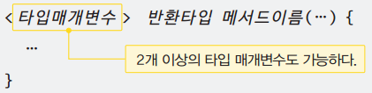
제네릭 메서드
의미와 선언 방법
타입 매개변수를 사용하는 메서드
제네릭 클래스뿐만 아니라 일반 클래스의 멤버도 될 수 있음
제네릭 메서드를 정의할 때는 타입 매개변수를 반환 타입 앞에 위치
제네릭 메서드를 호출할 때는 구체적인 타입 생략 가능
JDK 7과 JDK 8의 경우 익명 내부 클래스에서는 다이어몬드 연산자 사용 불허
JDK 9부터는 익명 내부 클래스에서도 다이어몬드 연산자 사용 가능

Slide 23
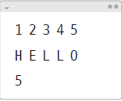
제네릭 메서드
예제
배열의 타입에 상관없이 모든 원소 출력
sec05/GenMethod1Demo

Slide 24
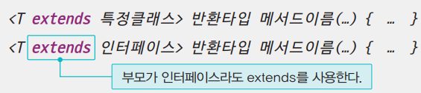


제네릭 메서드
제네릭 타입에 대한 범위 제한
사용 방법
예제
sec05/GenMethod2Demo
sec05/GenMethod3Demo

